Slide 1

проект
Мир ремесла адыгов
Ассоциация мастеров народных художественных промыслов и ремесел Республики Адыгея

Slide 2
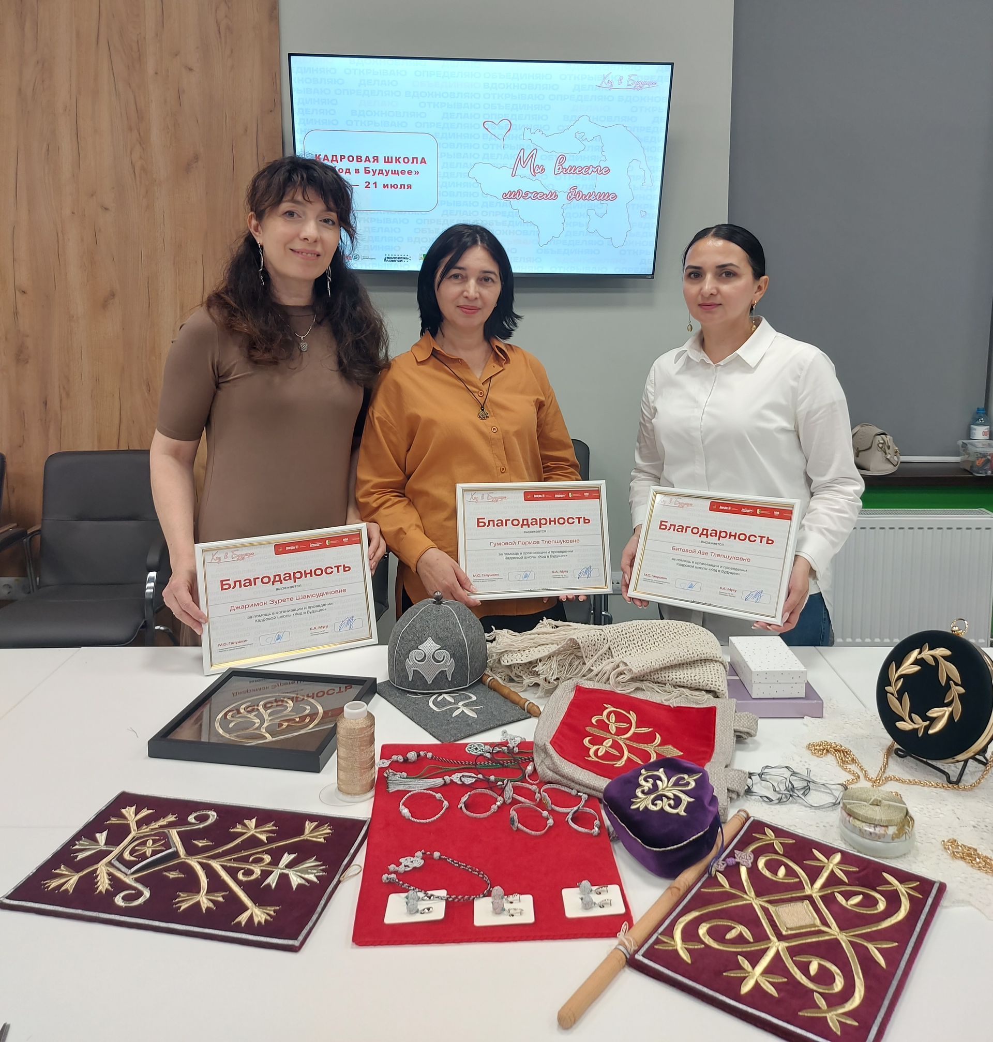
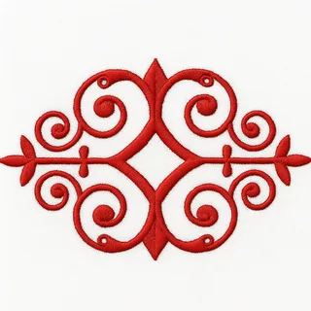
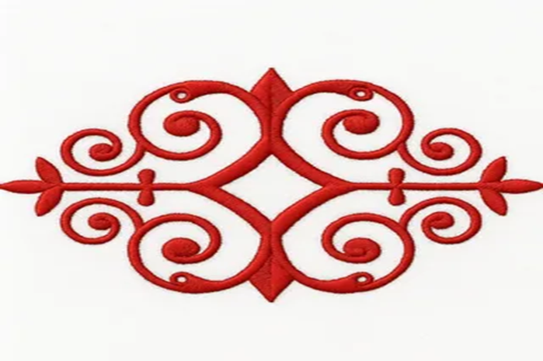
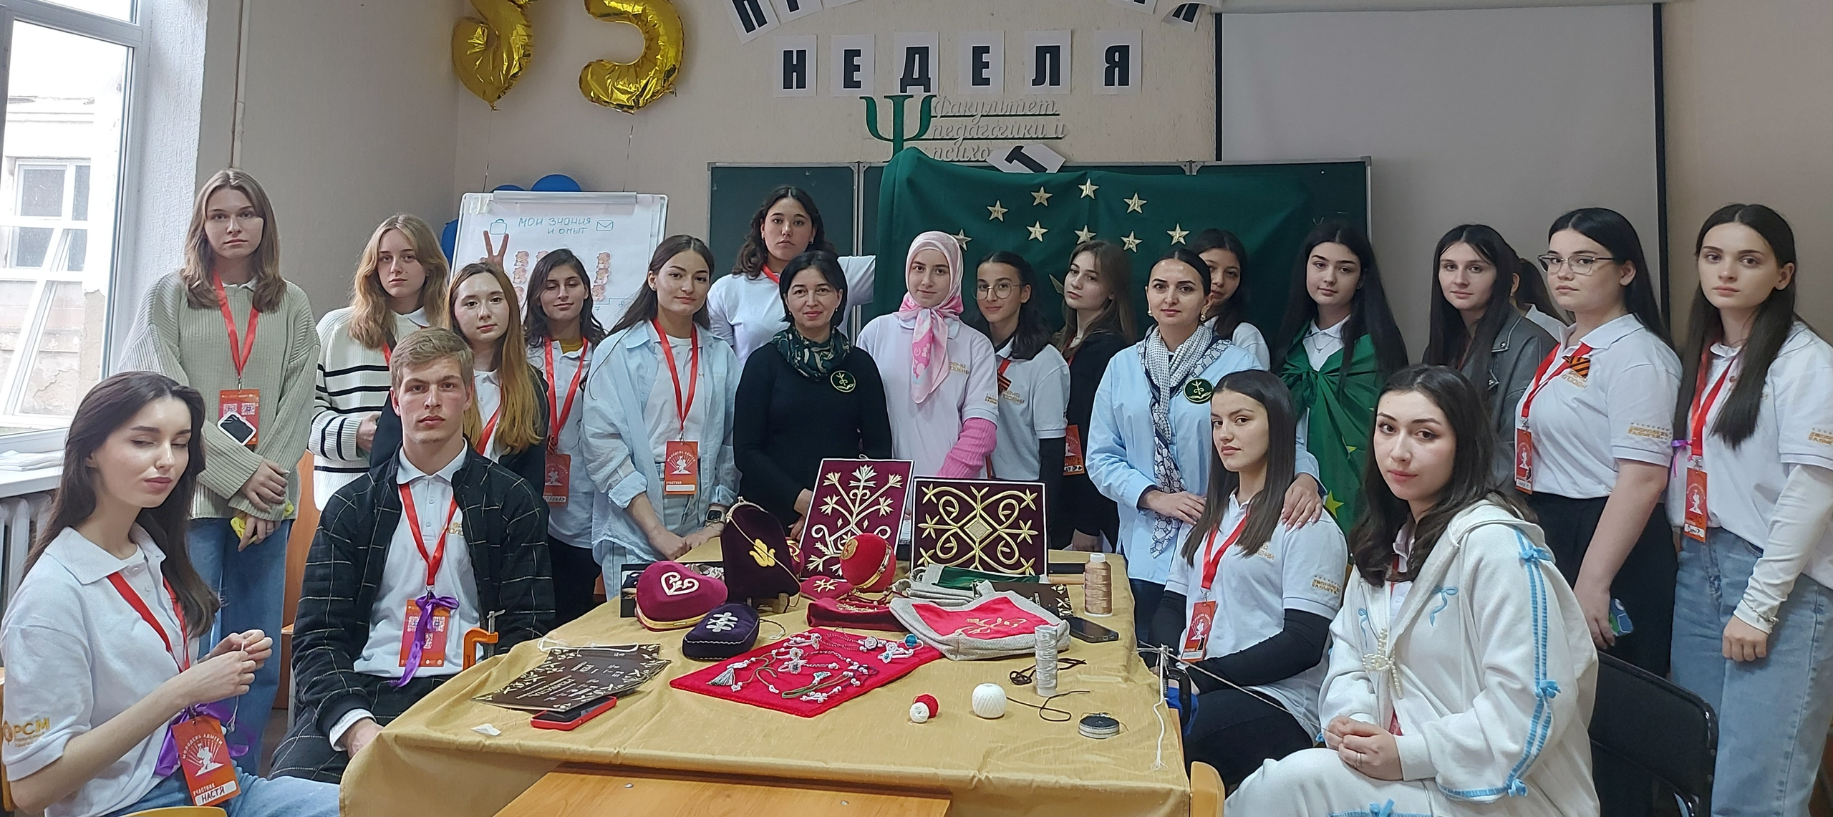
Цель проекта - сохранение и развитие адыгских народных ремесел
Это будет новая форма сотрудничества между молодежными центрами и мастерами народных художественных ремесел. Предлагаемый проект состоит из комплекса мероприятий, где будут вовлечены молодежь, мастера народных художественных промыслов

Slide 3
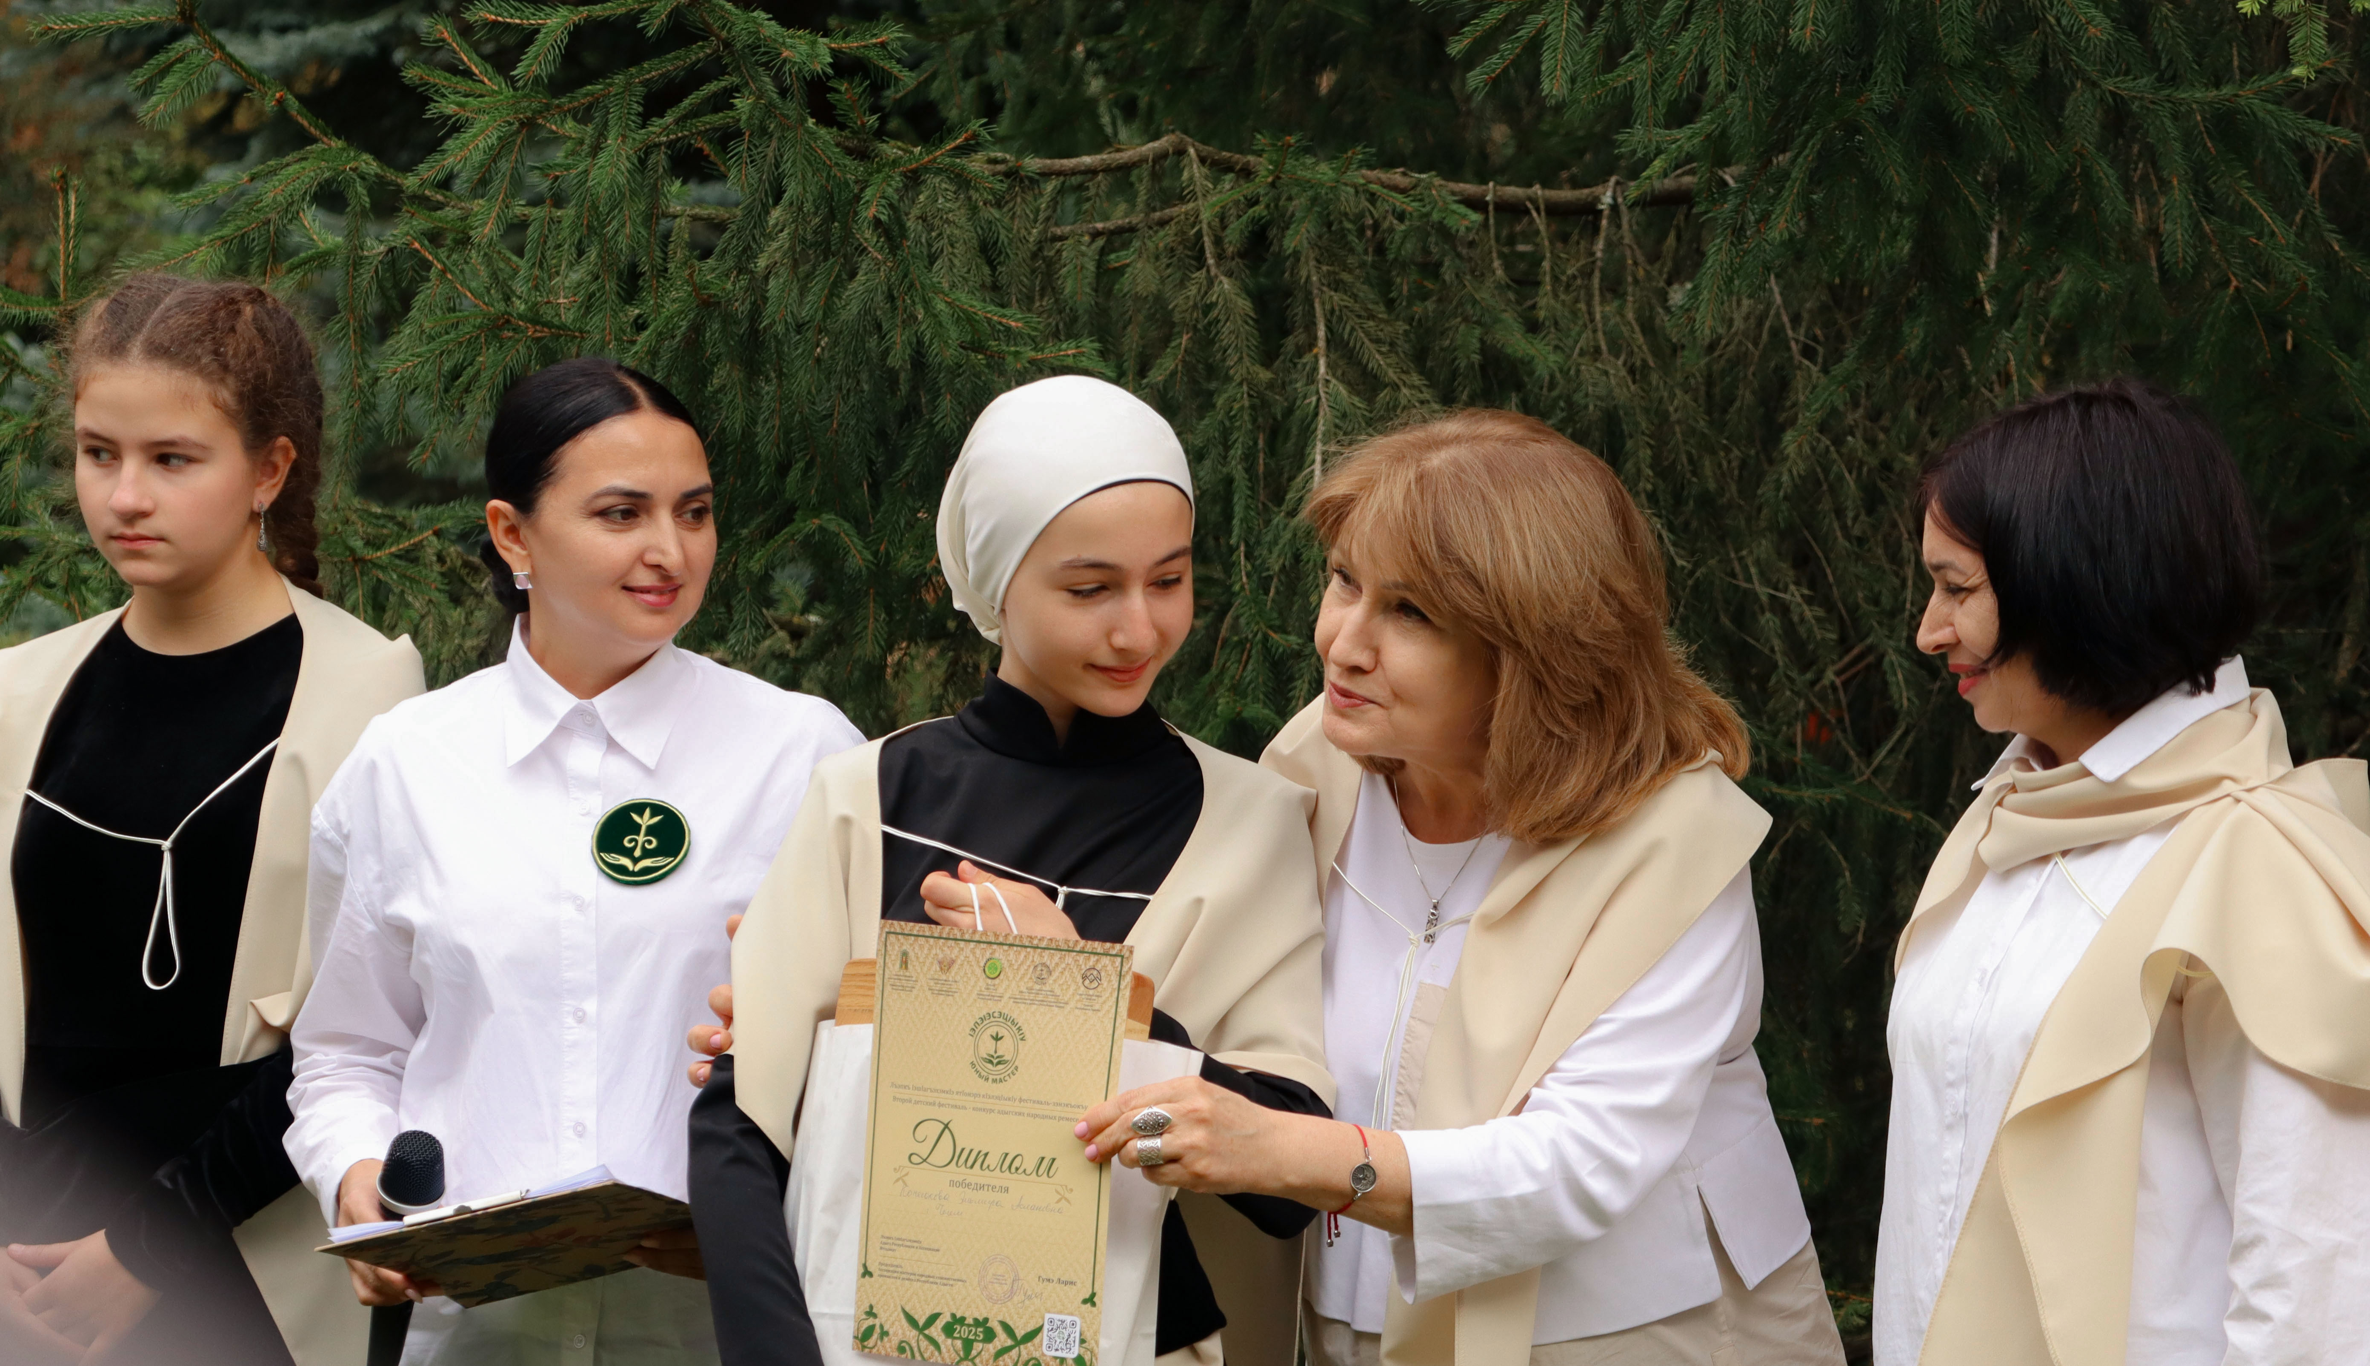
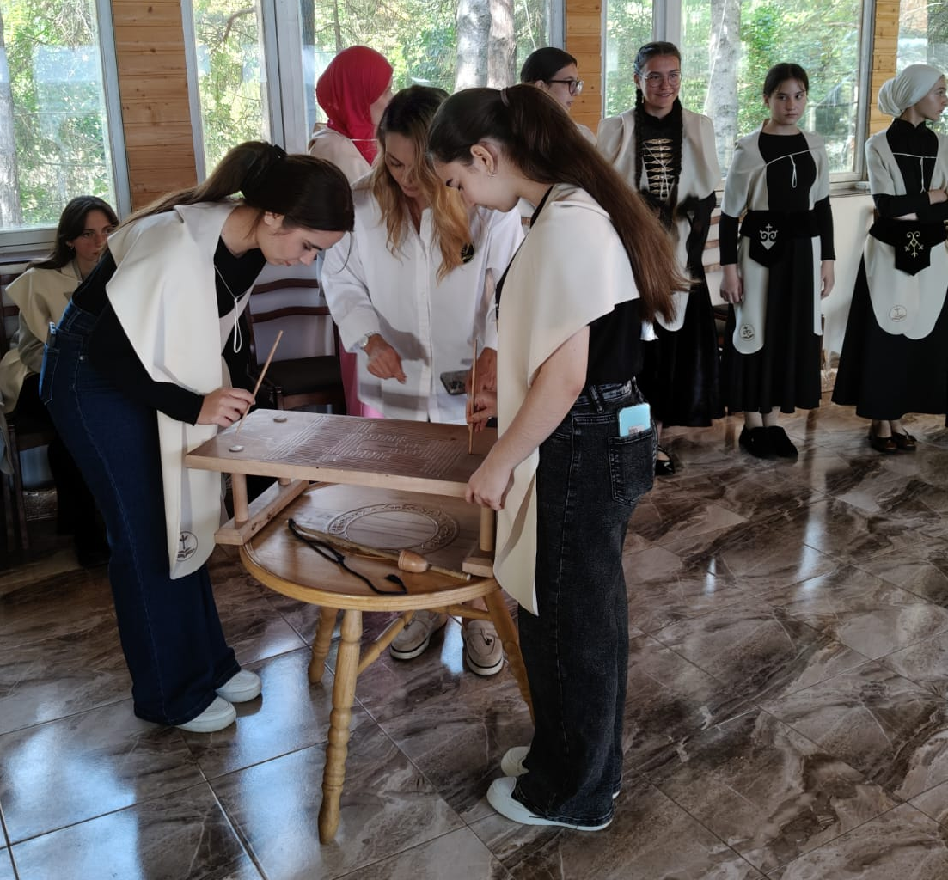
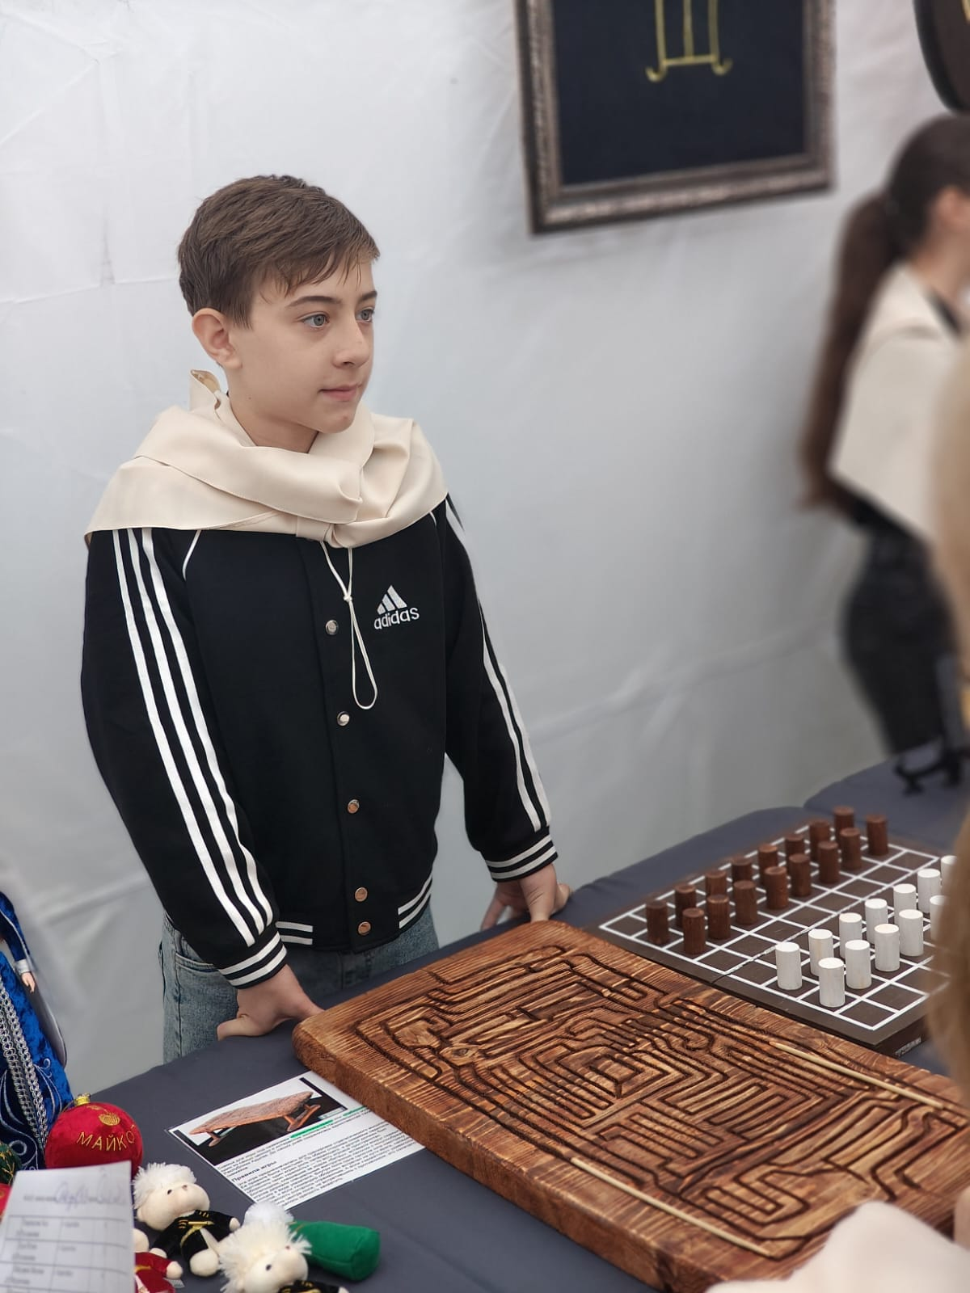
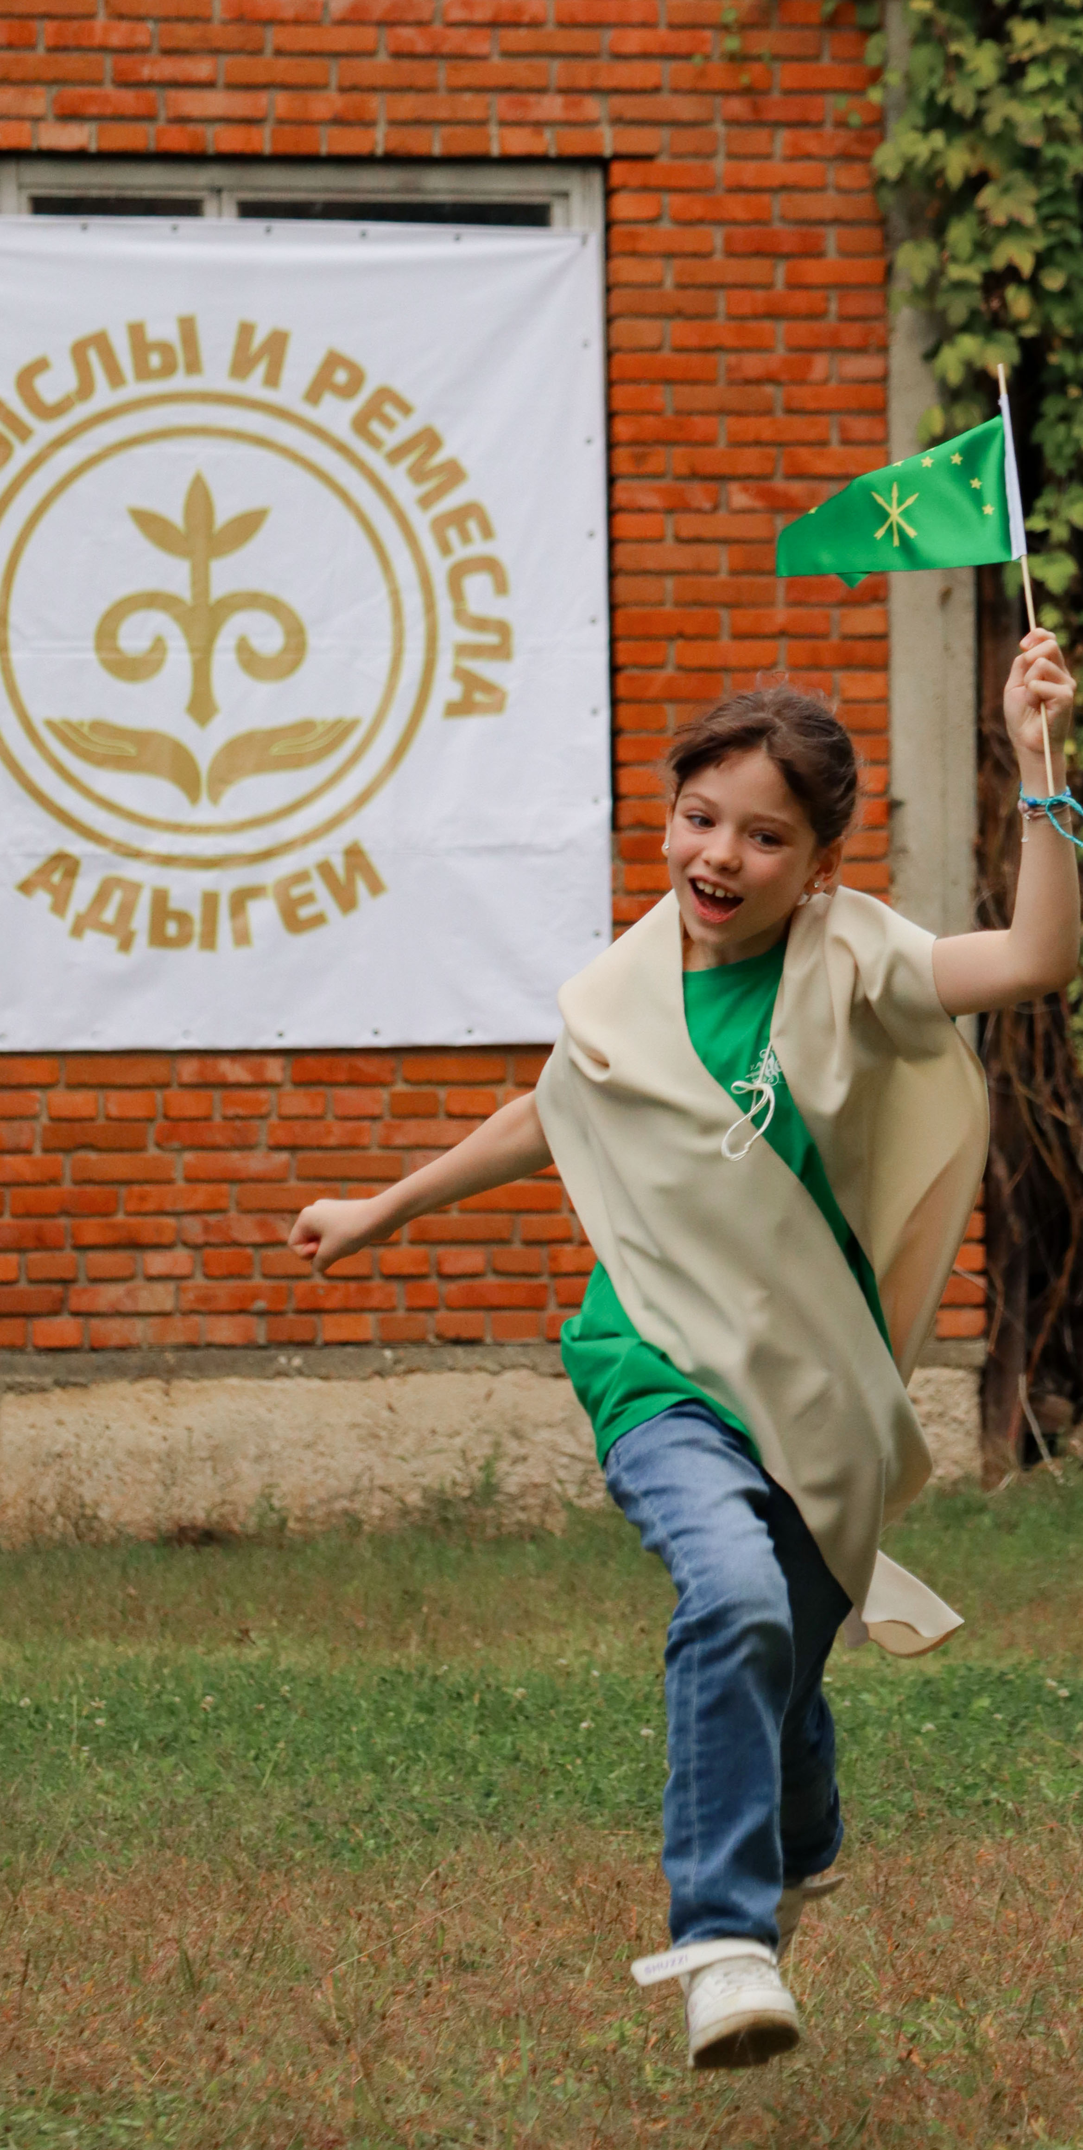
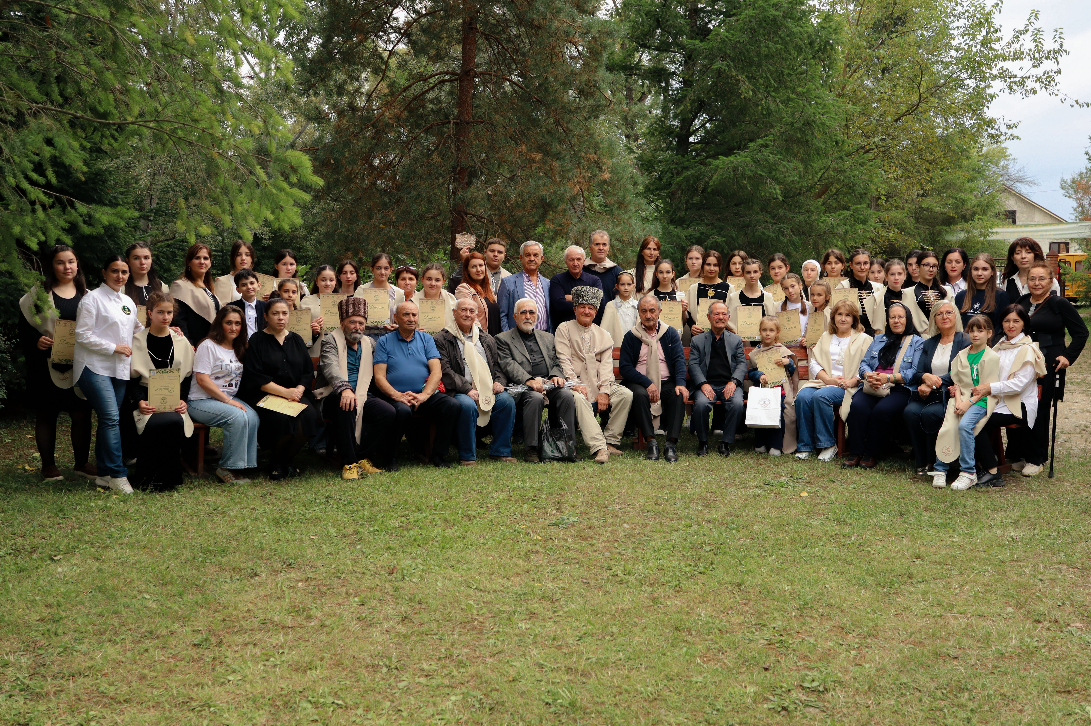
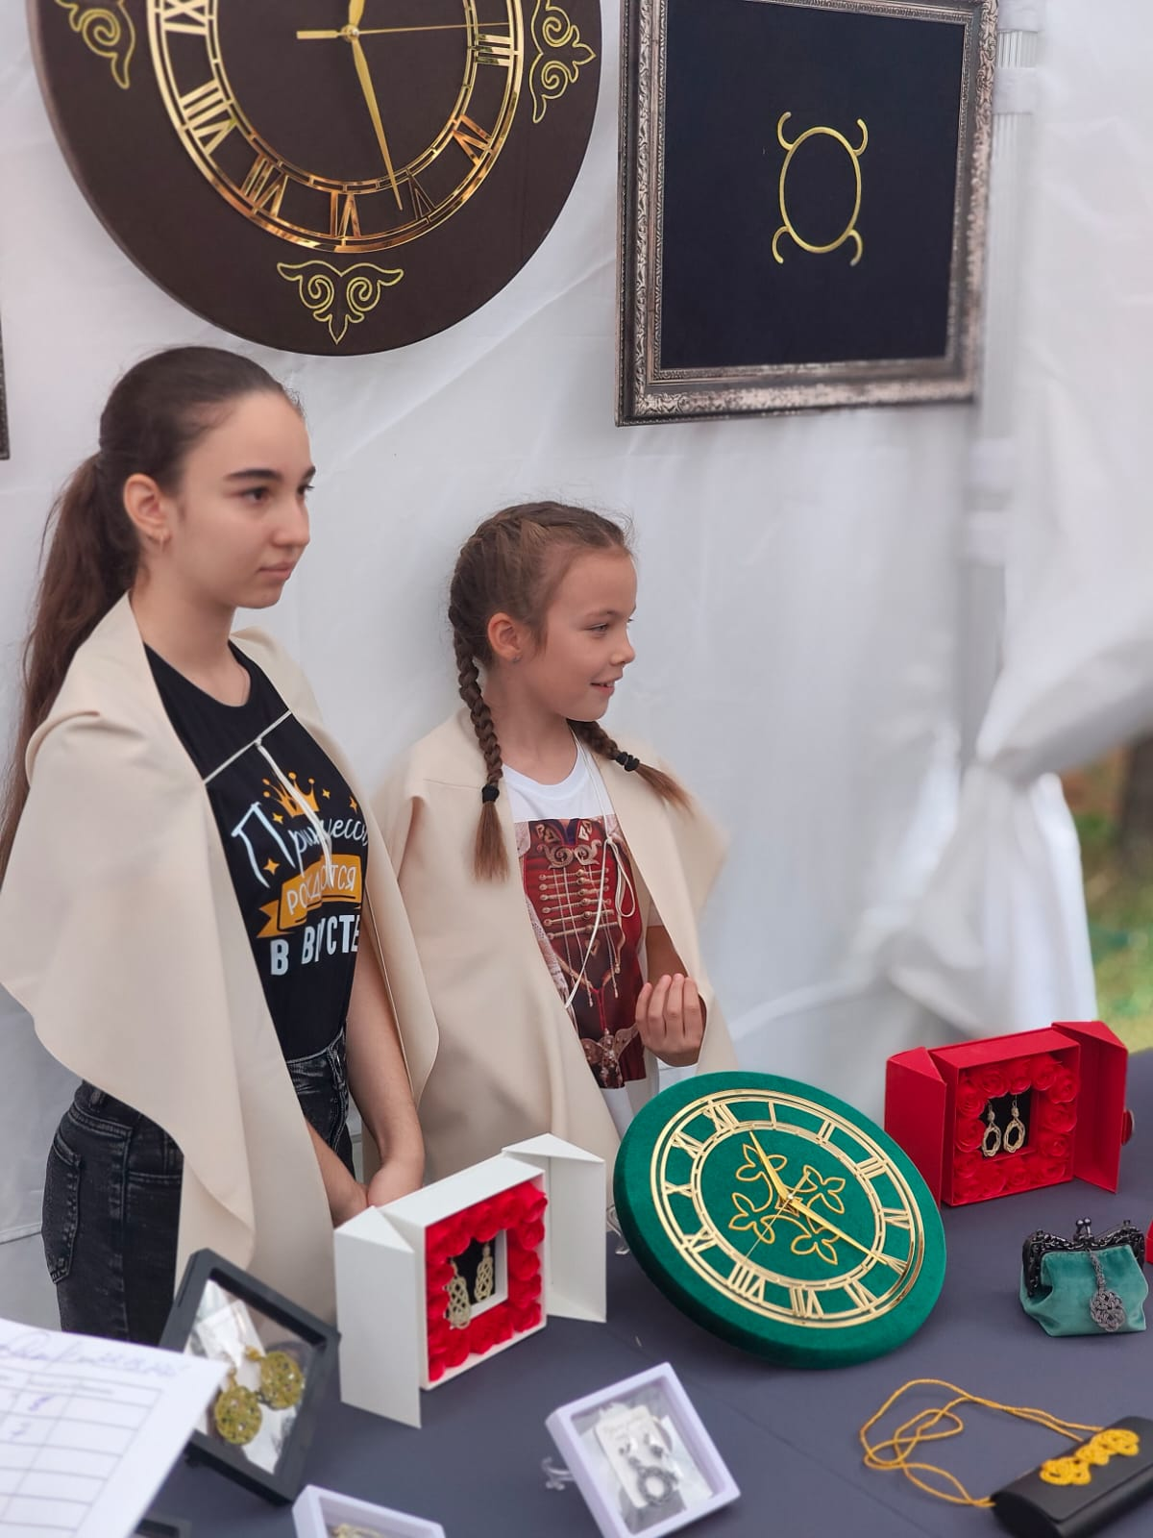
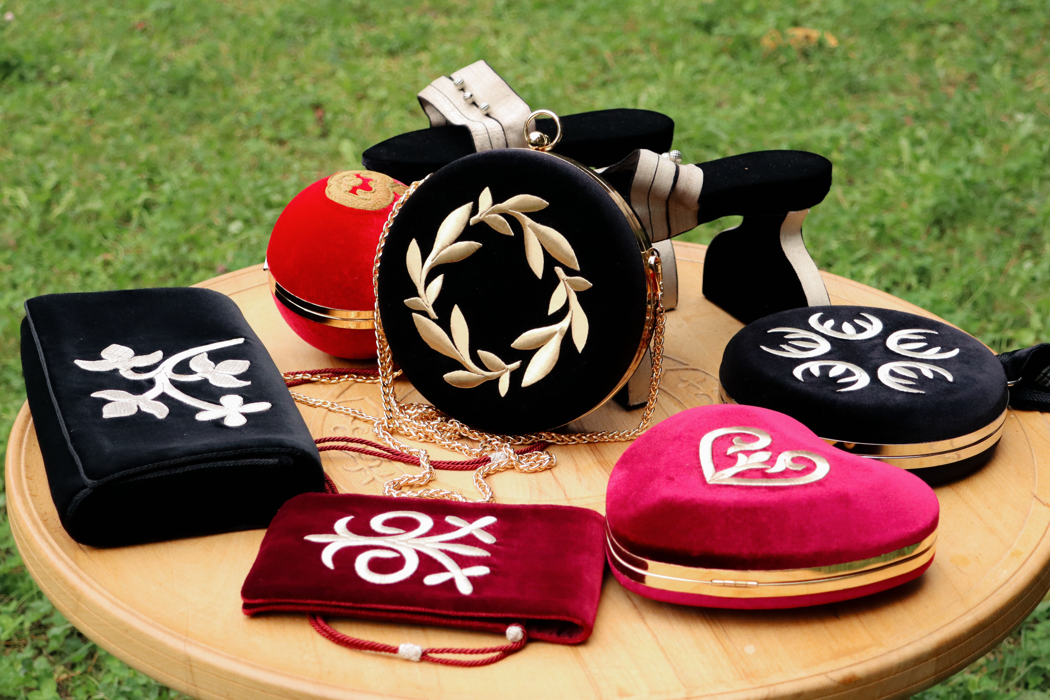
1. Третий детский фестиваль – конкурс адыгских народных ремесел «IэпэIэсэцIыкIу – Юный мастер» и выставка достижений мастеров НХП. (возрастная категория от 5 до 23 лет)

Slide 4
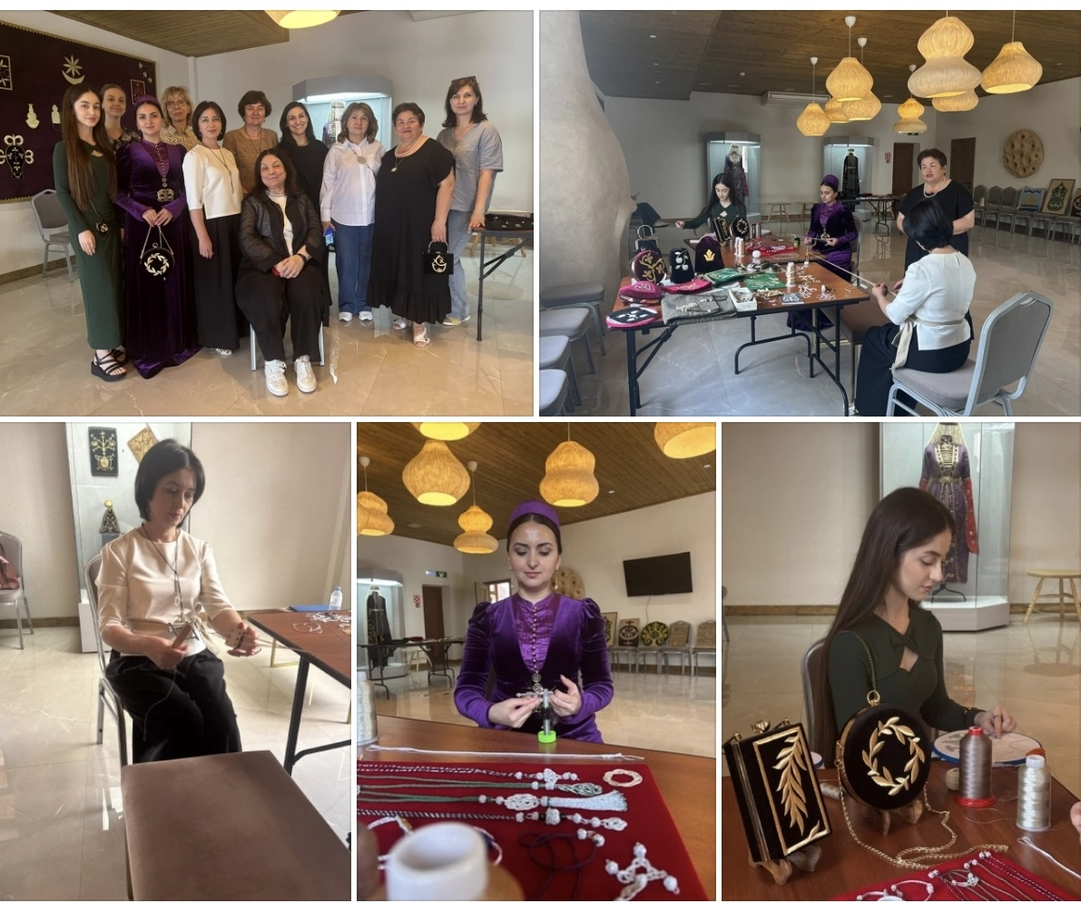
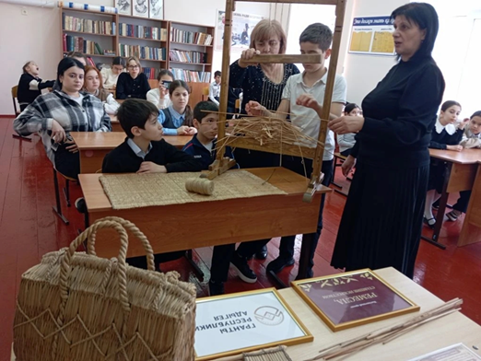
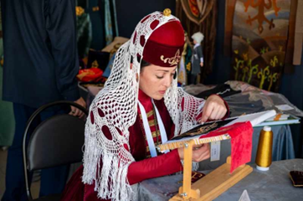
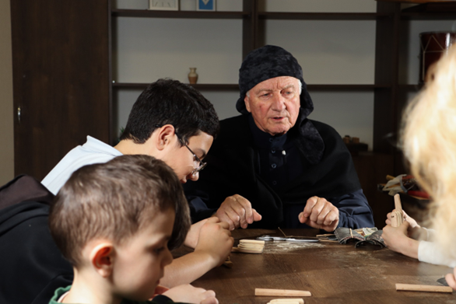
2. Создание видеоматериалов по изготовлению предметов адыгского быта и демонстрацией древних технологий адыгских ремесел.
Большой опыт мастеров нхп, членов Ассоциации показал, что проводимые мастер- классы по народным ремеслам востребованы не только в общеобразовательных школах и Домах культуры, но и более широкой аудитории. Для всех, кто желает познакомиться с адыгскими народными ремёслами и попробовать себя в роли мастера‑ремесленника, будут подготовлены видеоматериалы от ведущих мастеров. Данные видеоматериалы будут доступны на сайте и социальных страницах Ассоциации.

Slide 5
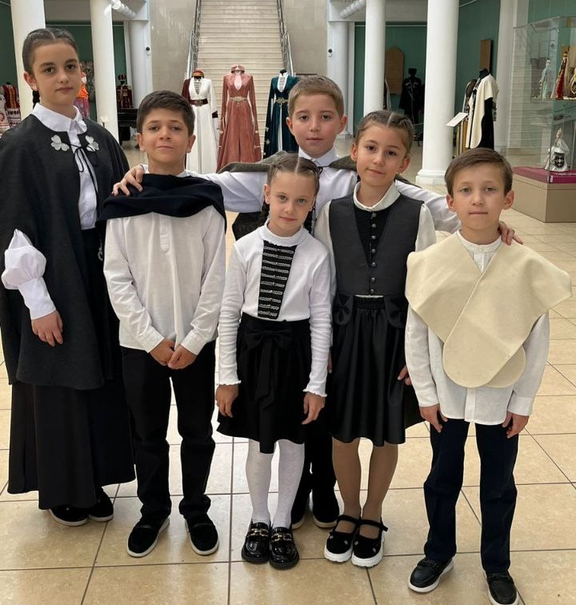
3. Изготовление традиционных адыгских костюмов для детского фольклорного ансамбля «НАРТ» под руководством народного мастера РФ Замудина Гучева.
Опытными мастерами по традиционному адыгскому костюму будут изготовлены мужские и женские костюмы для выступлений ребятишек, с использованием древних технологий пошива и золотого шитья адыгов.
Сшитые национальные костюмы украсят выступления коллектива, и поможет юным артистам глубже прочувствовать связь с культурными традициями.

Slide 6
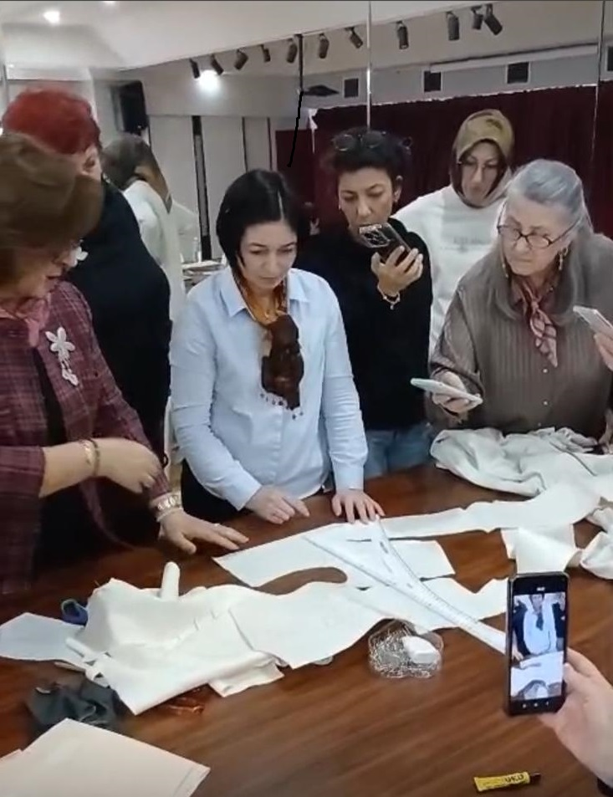
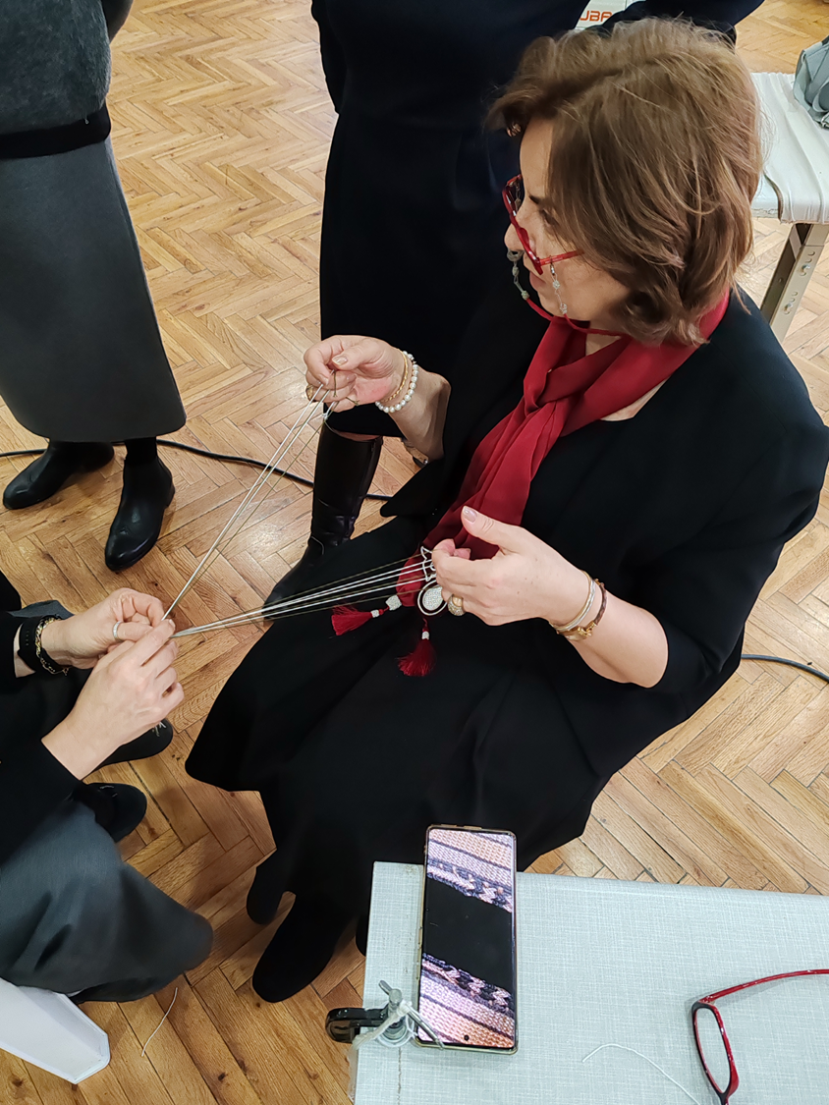
4. «Мастерская адыгского традиционного костюма»
Ознакомление с историческим адыгским костюмом, технология изготовление, пошив образца исторического адыгского костюма. Место проведение: Центр народной культуры Республики Адыгея, СКФ музей Востока, Национальный музей Республики Адыгея. На это мероприятие будут приглашены молодежь, и все желающие научится изготовлению традиционного адыгского костюма с соблюдением исторического кроя и технологии пошива.

Slide 7
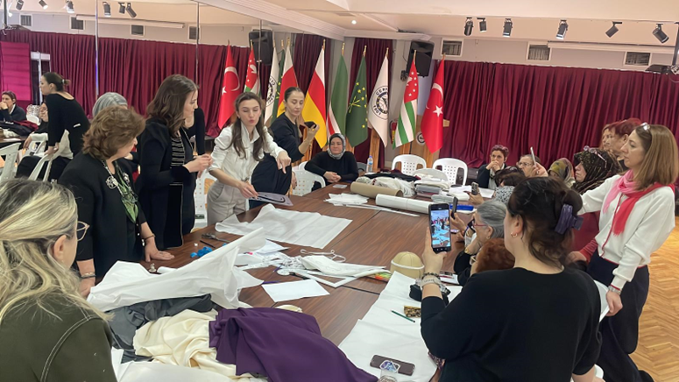
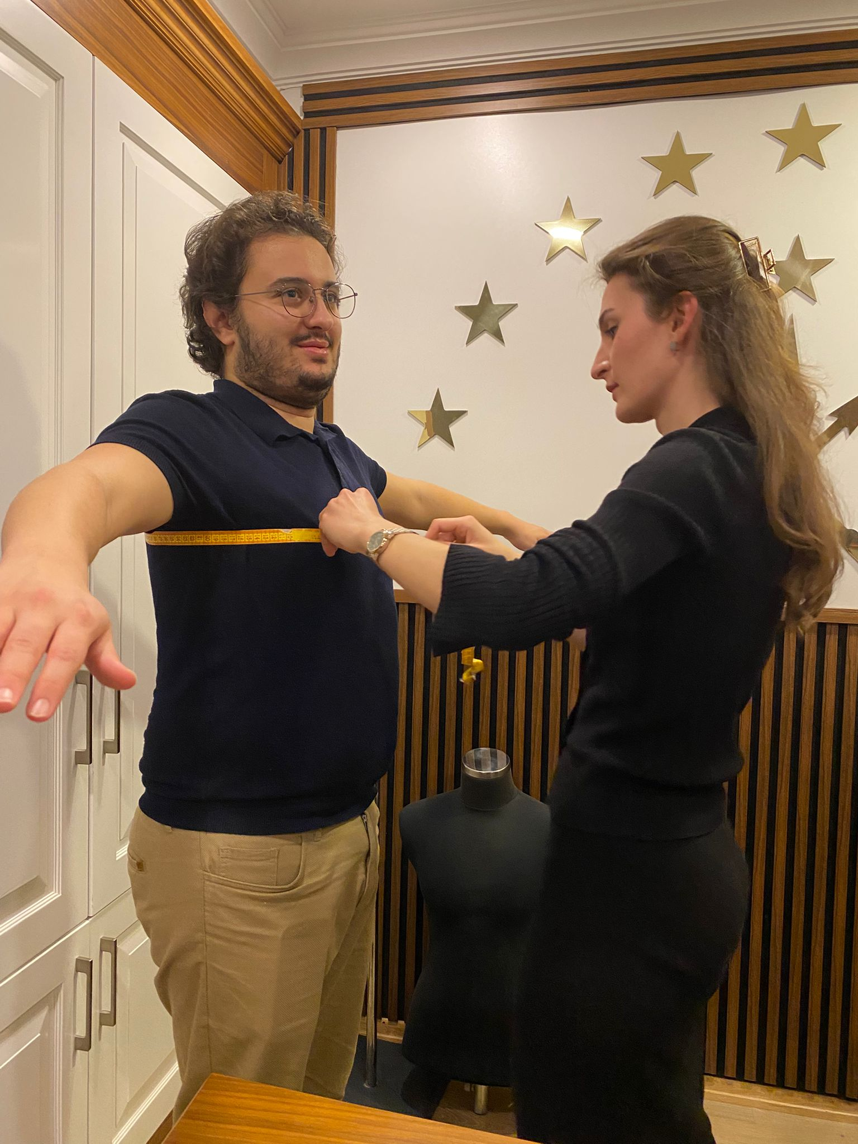
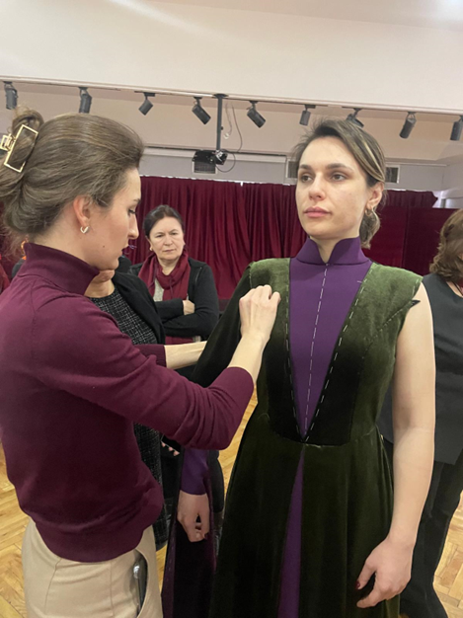

Процесс обучения кроя и пошива исторического адыгского костюма

Slide 8
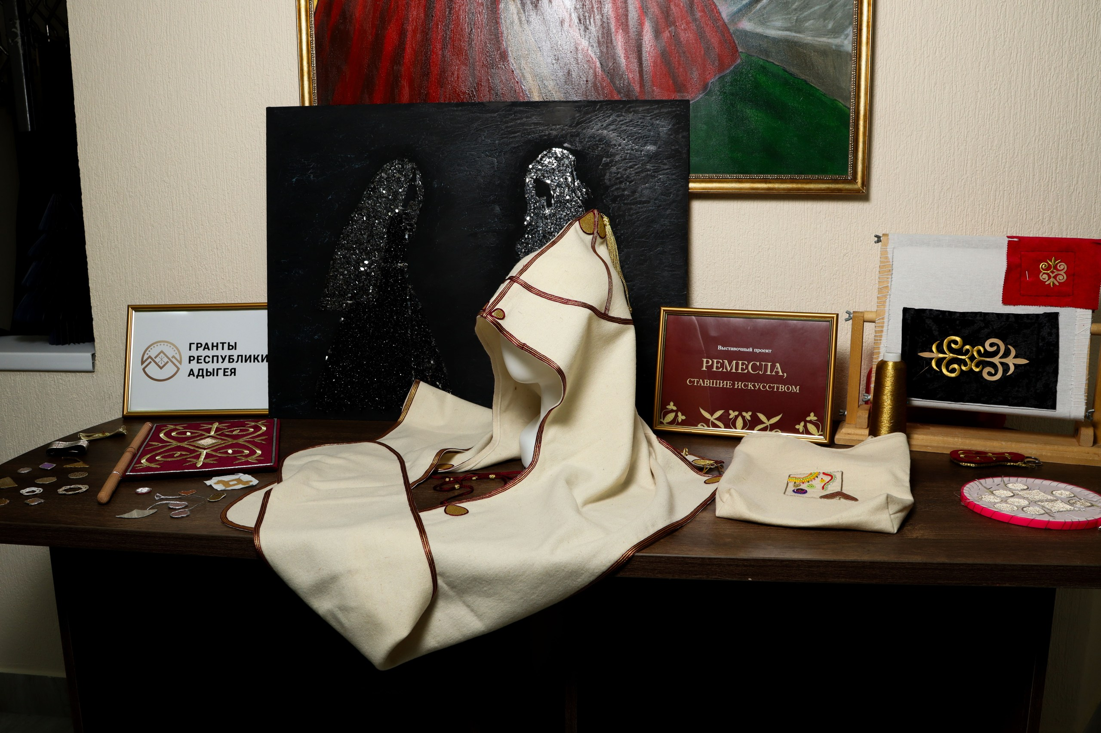
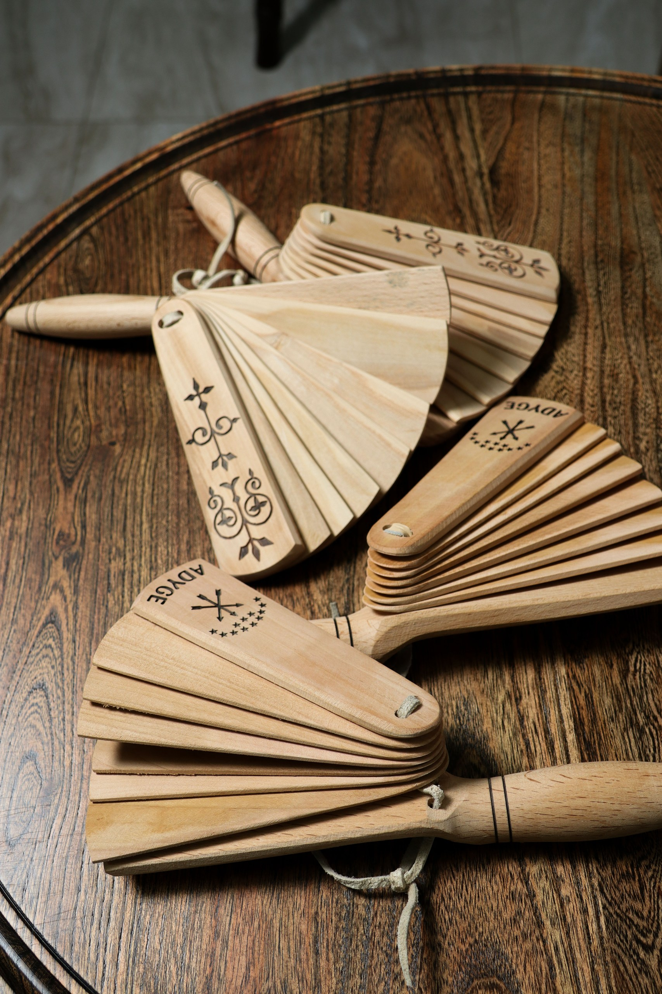
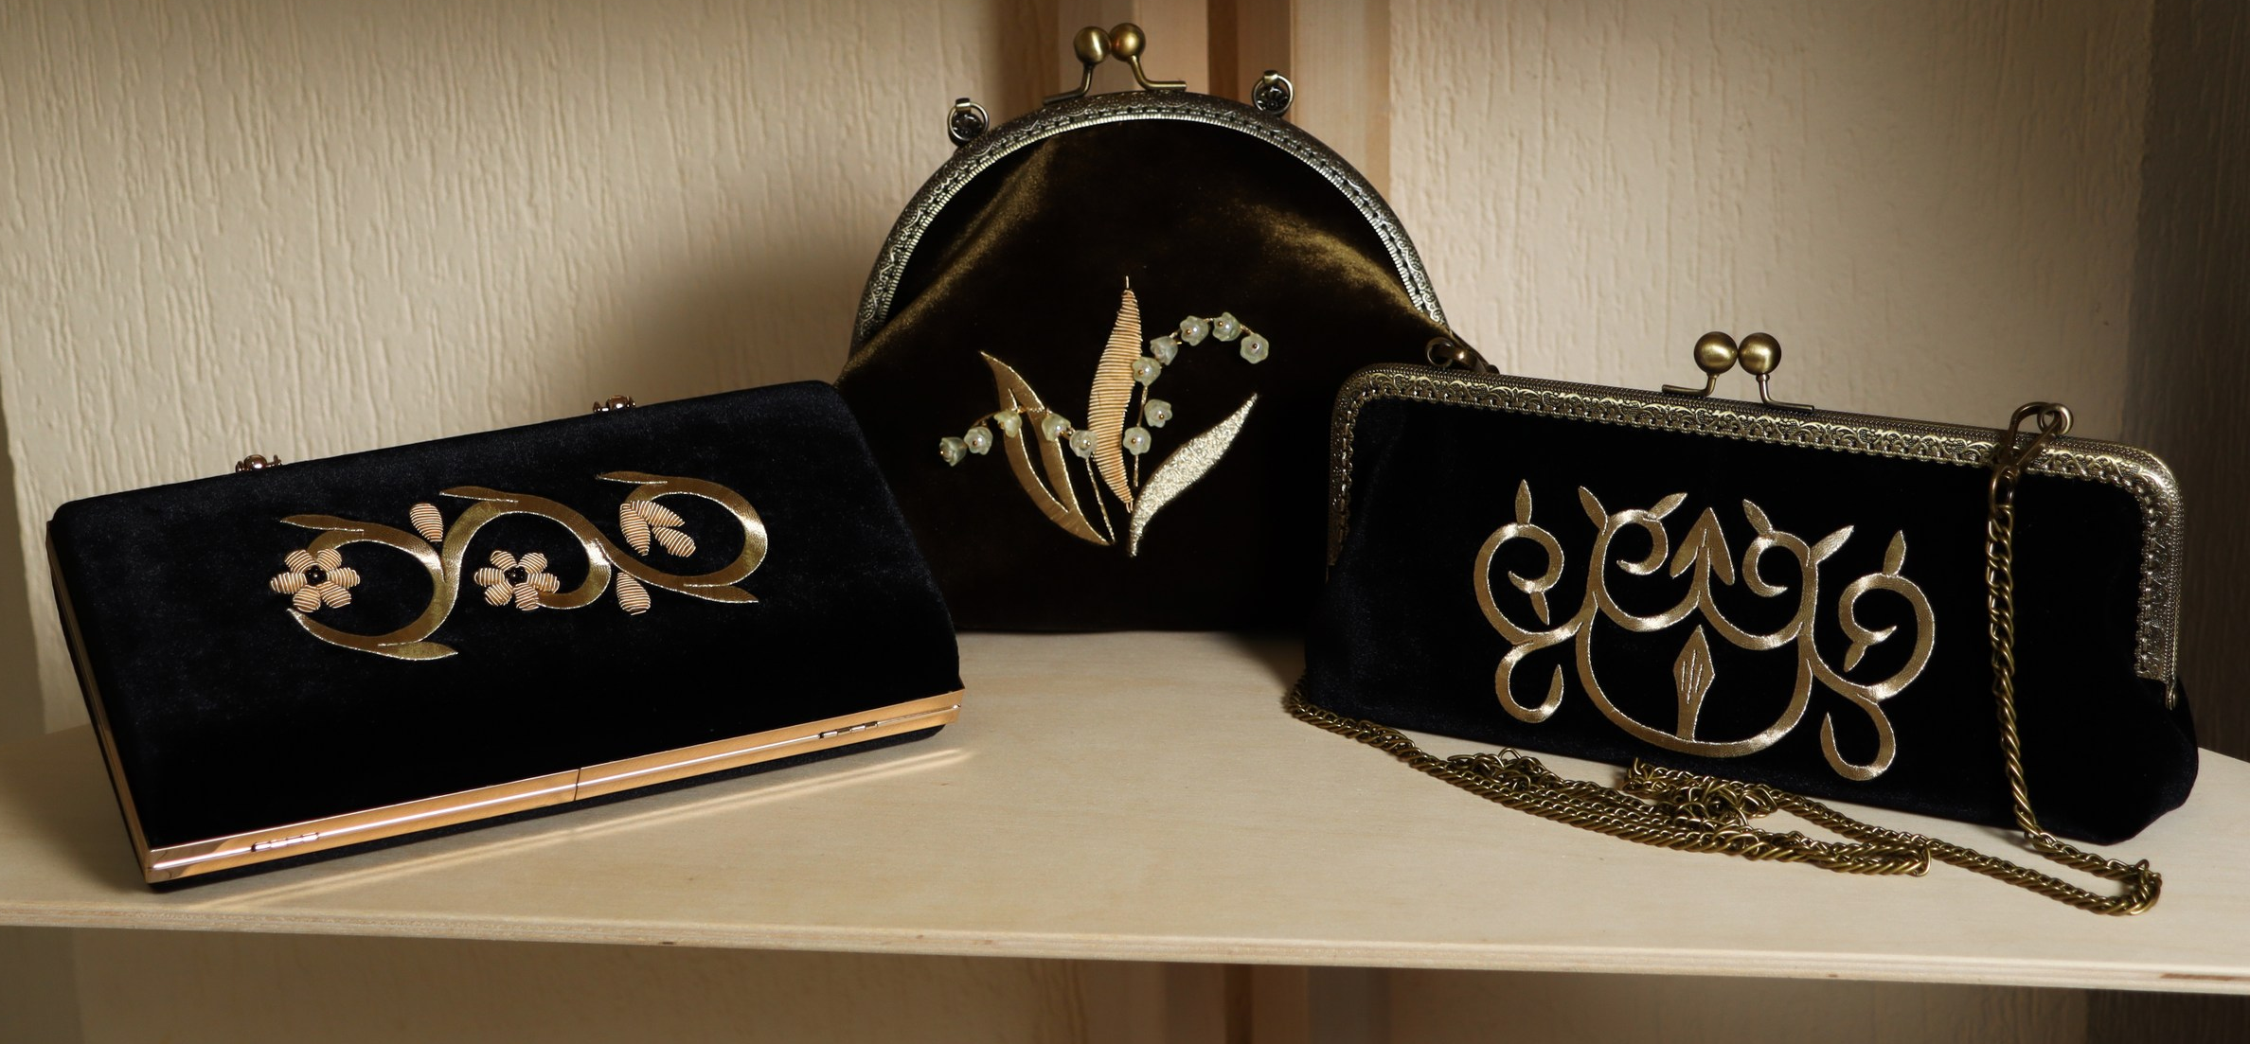
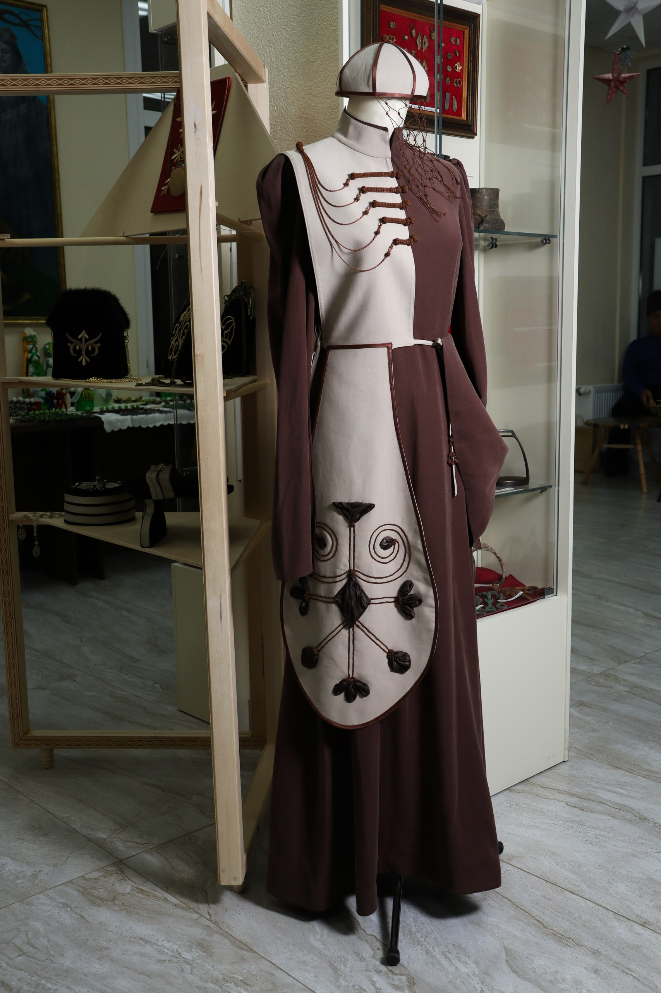
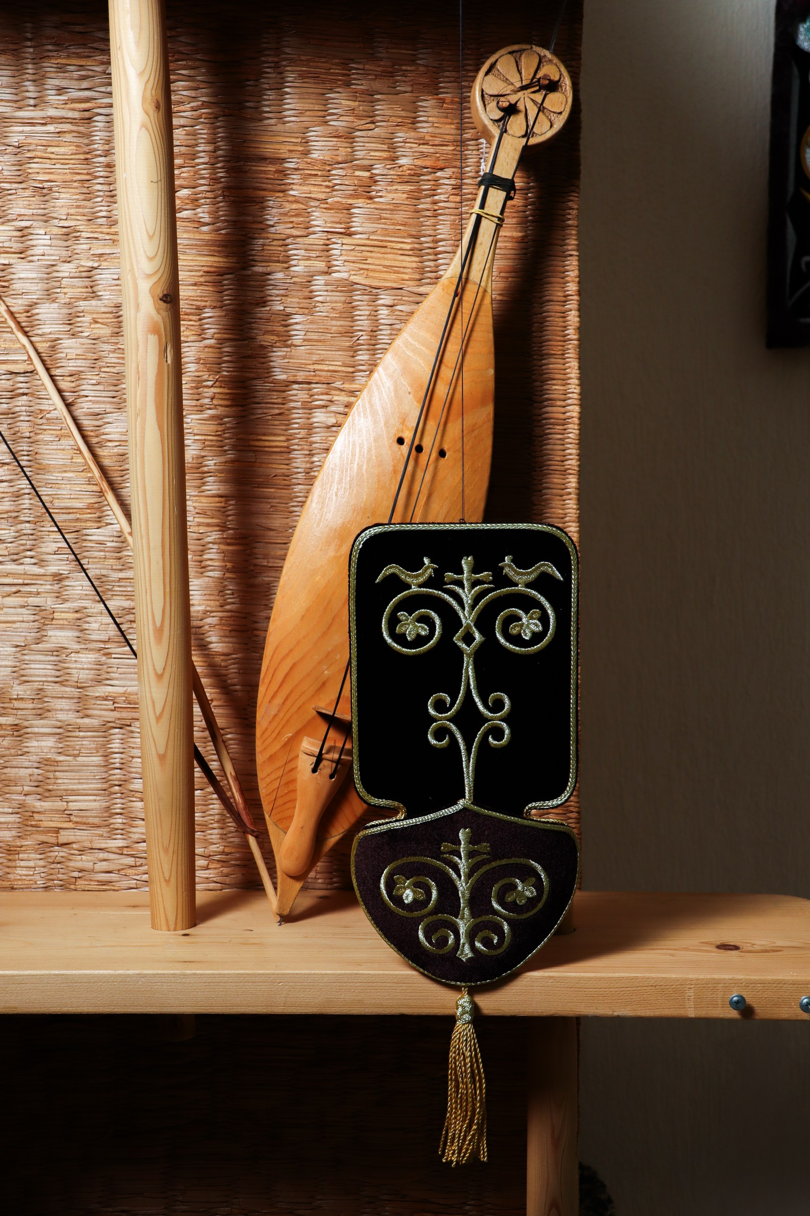
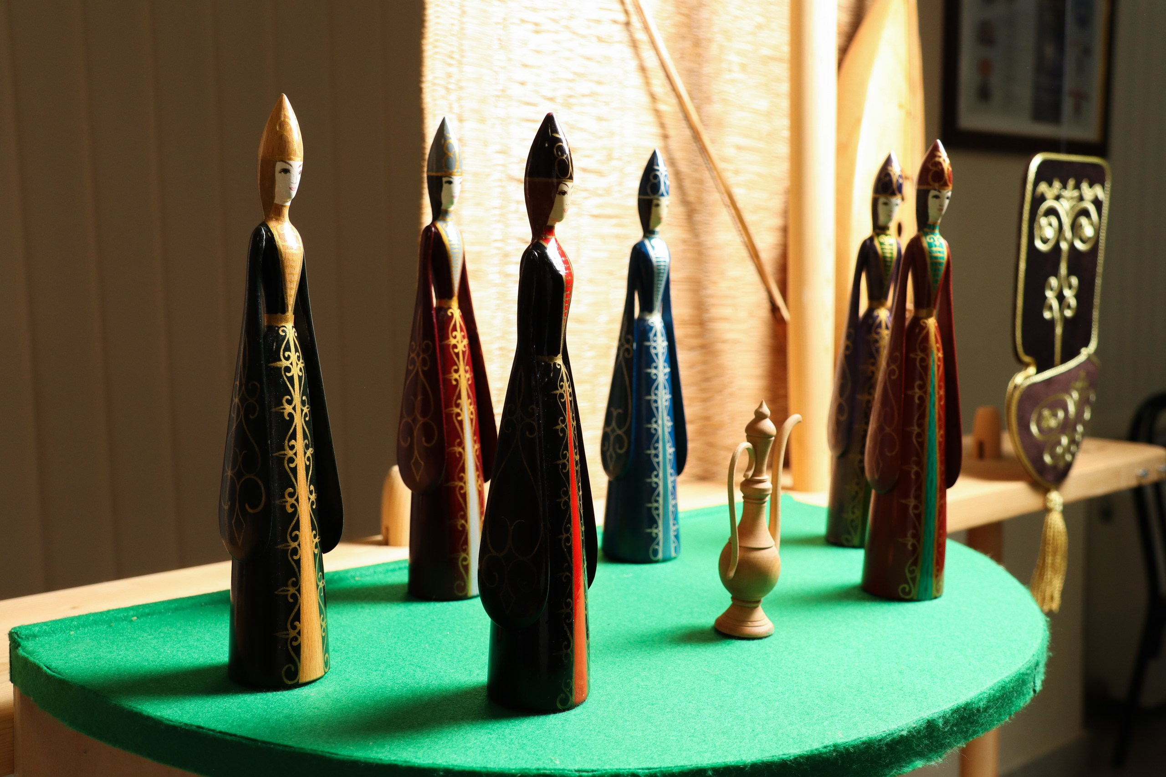
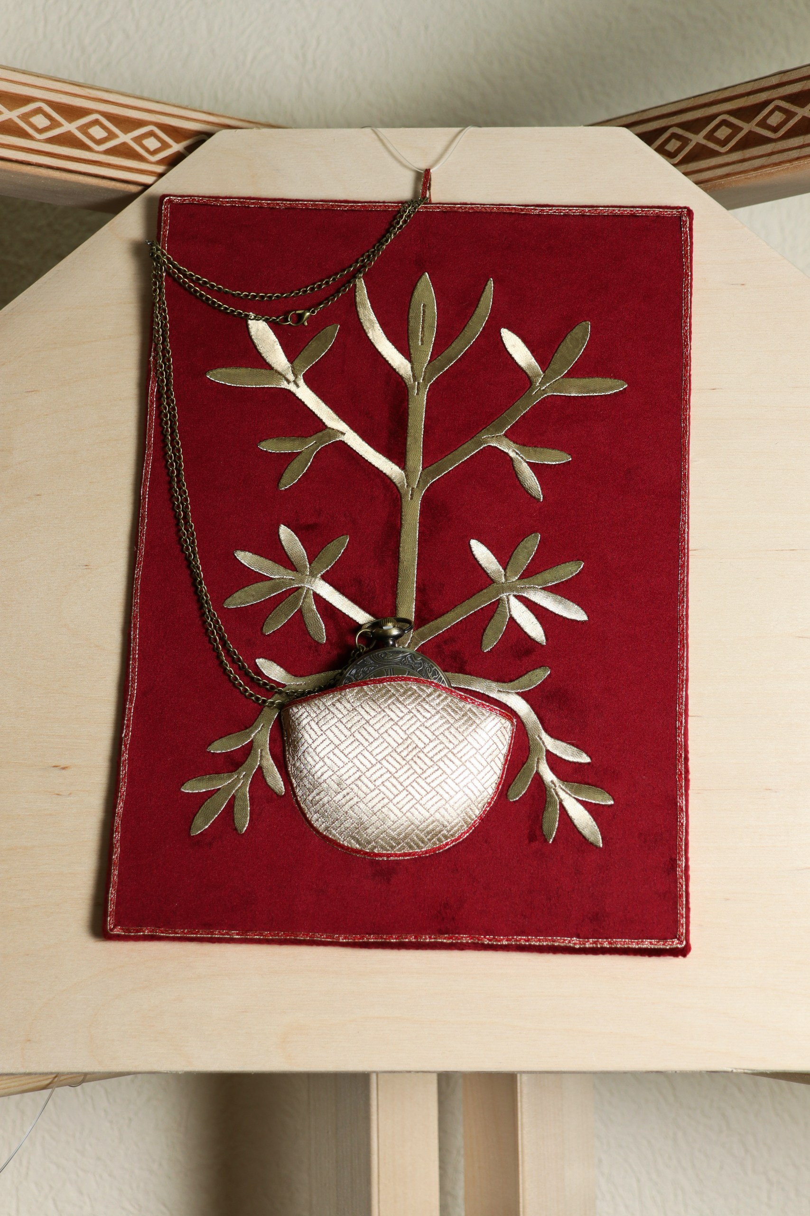
5. Фестиваль «Мир ремесла адыгов» - яркий праздник мастерства и традиций.

Slide 9
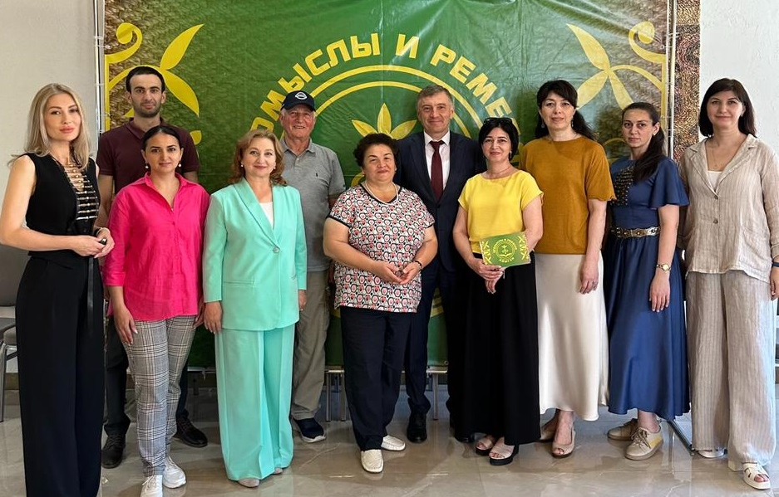
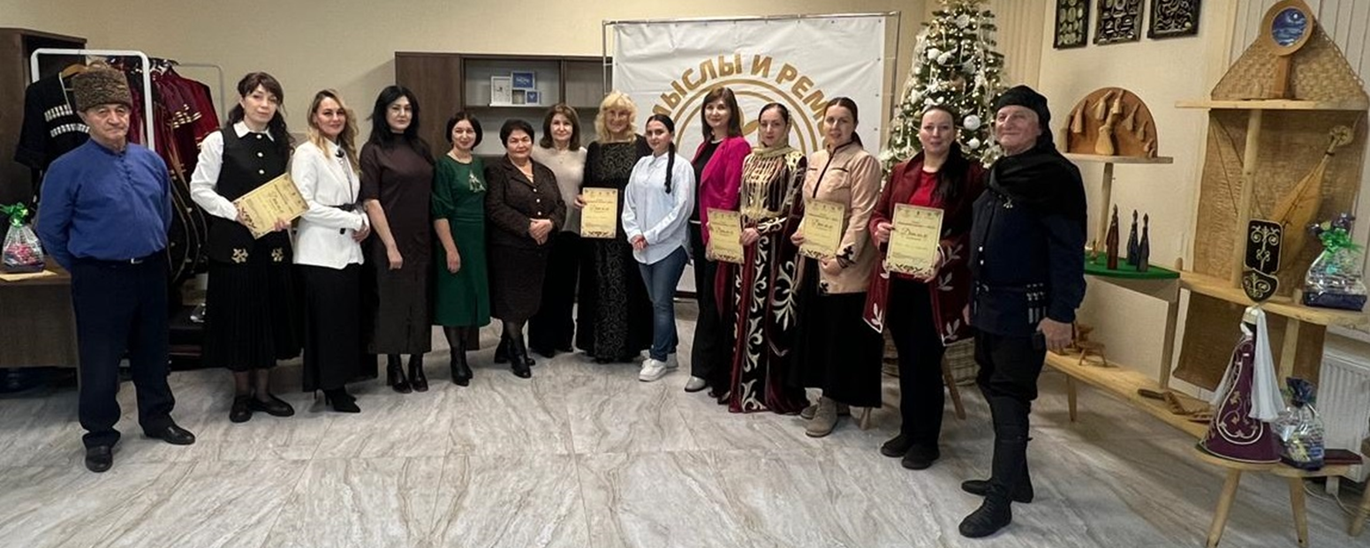
Проект «Мир ремесла адыгов» не только сохраняет традиции, но и даёт им новую жизнь, делая их частью современной культурной реальности.

